Slide 1

SQL

Slide 2
Немного истории
Язык SQL (Structured Query Language). Произношение названия эс-кью-эл. Профессионалы часто произносят как [сиквел] – по названию предшественника SQL языка SEQUEL. SQL расширяет реляционное исчисление на кортежах.
Стандарт языка SQL86 (неофициально SQL1) ANSI X3.135-1986 под названием «Database Language SQL», принятый ISO и ANSI в 1986/1987 гг., описывает только запросы. Сейчас не используется.
Промышленные СУБД основаны на следующих версиях:
SQL2 (SQL-92) принят в 1992 г. Уровни соответствия стандарту: начальный (entry), средний (intermediate), полный (full).
SQL3 (SQL-99) от 1999 года. Добавлены регулярки, рекурсия, триггеры, объектно-ориентированная модель, векторные типы.
SQL-2003. Введена работа с XML-данными и оконные функции.
Последние расширения языка в стандартах SQL-2006, SQL-2008 и SQL-2011, SQL-2016. В основном это введение темпоральных данных, расширения многомерной и XML-моделей, JSON.

Slide 3
Некоторые
изменения
в версиях SQL

Slide 4
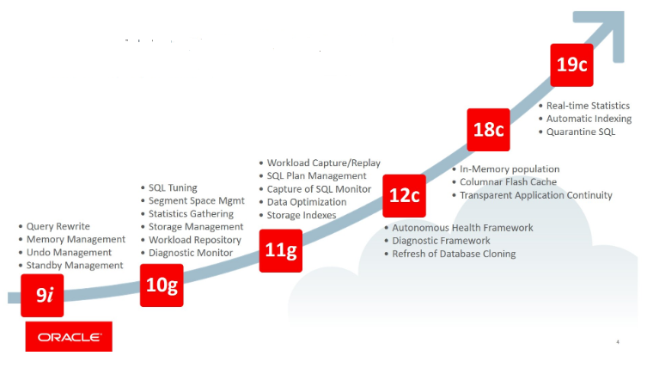
Путь Oracle к автономной
базе данных
Что такое автономная база
C 2015 года в версии 12с существует возможность разворачивать в облаке надежные, масштабируемые, защищенные приложения с базами данных. Доступны возможности:
кластеризация для обеспечения отказоустойчивости и масштабируемость,
аварийное восстановление с нулевыми потерями данных,
сервис Oracle Database Exadata Cloud Service.
Функция Automatic Indexing создает и исправляет индексы автоматически с использованием машинного обучения. База данных может сама определить оптимальный набор индексов.

Slide 5
Подъязыки SQL, Базы, схемы, хранимые объекты
Выделяются следующие подъязыки:
Язык определения данных, Data Definition Language (ЯОД или DDL). Задаёт структуру базы, пользователей, хранимые объекты и привилегии доступа к ним.
Язык манипулирования данными (ЯМД). Он же Data Manipulation Language (DML). Вставляет, обновляет и удаляет данные и выполняет запросы к ним.
Язык управления данными (транзакциями) Data Control Language (DCL).
Хранимые объекты базы реляционного типа, образующие схему базы:
Таблицы – в них хранятся данные.
Представления (view) - обычные и материализованные.
Индексы (B* и побитовые) – могут ускорить доступ к данным.
Триггеры – поддерживают процедурные ограничения целостности.
Последовательности (sequence).
Пользователи (user), их привилегии и роли.
Имеется процедурная часть (PL/SQL). В ней добавляются хранимые объекты:
Процедуры (procedure).
Функции (function).
Триггеры.
Курсоры.
Процедуры и функции могут группироваться в пакеты.

Slide 6
Язык DDL. Операторы определения объектов базы данных
Для каждого типа хранимых объектов базы (таблица, представление, последовательность, триггер, пользователь, но не курсор) существует “малый джентльменский” набор инструкций CREATE, ALTER, DROP (СОЗДАТЬ, ИЗМЕНИТЬ, УДАЛИТЬ), например:
CREATE TABLE - создать таблицу
ALTER TABLE - изменить таблицу
DROP TABLE - удалить таблицу
или
CREATE VIEW - создать представление
DROP VIEW - удалить представление
ALTER VIEW – изменить представление
Замечание: В стандарте предусмотрены еще инструкции для схем и доменов. Здесь они не приведены, так как домены в Oracle не реализуются.

Slide 7
Виды таблиц в Oracle
Heap organized tables - обычные таблицы (heap - куча), данные хранятся неупорядоченно.
Index organized tables (IOT) - данные хранятся в упорядоченном виде, отсортированы по ПК.
Nested tables (nested - вложенный) - это часть объектно-реляционных расширений для Oracle. Например, в схеме SCOTT таблицу EMP можно сделать вложенной в таблицу DEPT, реализуя связь предок – потомок (1:N).
Temporary tables - врéменные таблицы – содержат данные сохраняющиеся во время транзакции или сессии.
Object tables – объектные таблицы. Имеют сгенерированный системой REF (идентификатор объекта) для каждой строки. Объектные таблицы - это особый вариант heap-таблиц. Могут содержать вложенные таблицы. Интересны как пример эмуляции объектной модели в табличной.
External tables – внешние таблицы. Данные в них хранятся в самой базе данных, а находятся в файлах операционной системы. Можно запрашивать файл, находящийся вне базы данных, как если бы это была обычная таблица в базе данных. Внешние таблицы это инструмент для загрузки данных в базу.
Кластерные таблицы.
Многоверсионные (временн′ые (исторические)) таблицы и flashback-технология.
Таблицы PL/SQL.
Секционированные таблицы.

Slide 8
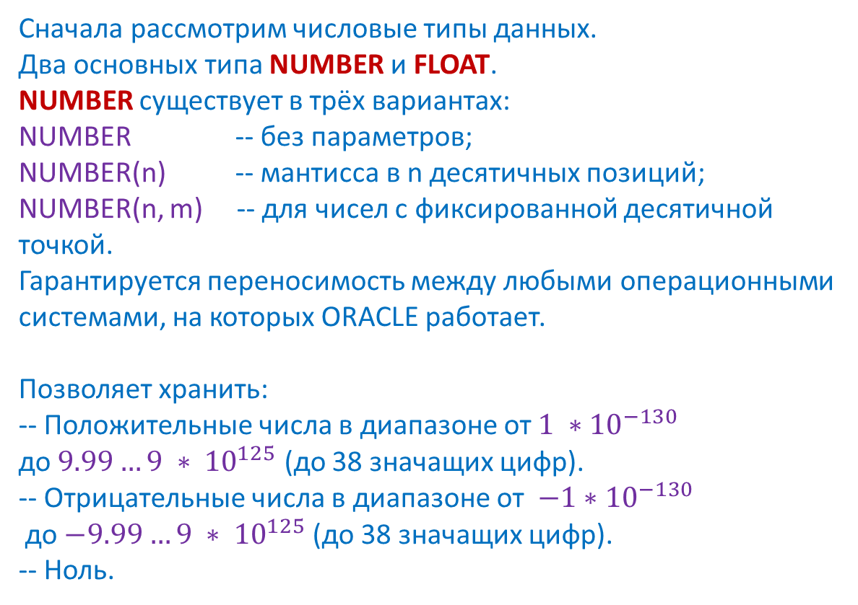
Типы данных 1/3
Сначала рассмотрим числовые типы данных.
Два основных типа NUMBER и FLOAT.
NUMBER существует в трёх вариантах:
NUMBER -- без параметров;
NUMBER(n) -- мантисса в n десятичных позиций;
NUMBER(n, m) -- для чисел с фиксированной десятичной точкой.
Гарантируется переносимость между любыми операционными
системами, на которых ORACLE работает.
Позволяет хранить:
-- Положительные числа в диапазоне от $1 ∗{10}^{−130}$
до $9.99…9 ∗ {10}^{125}$ (до 38 значащих цифр).
-- Отрицательные числа в диапазоне от $−1∗{10}^{−130}$
до $−9.99…9 ∗ {10}^{125}$(до 38 значащих цифр).
-- Ноль.
Функция DUMP позволяет увидеть формат хранения.

Slide 9
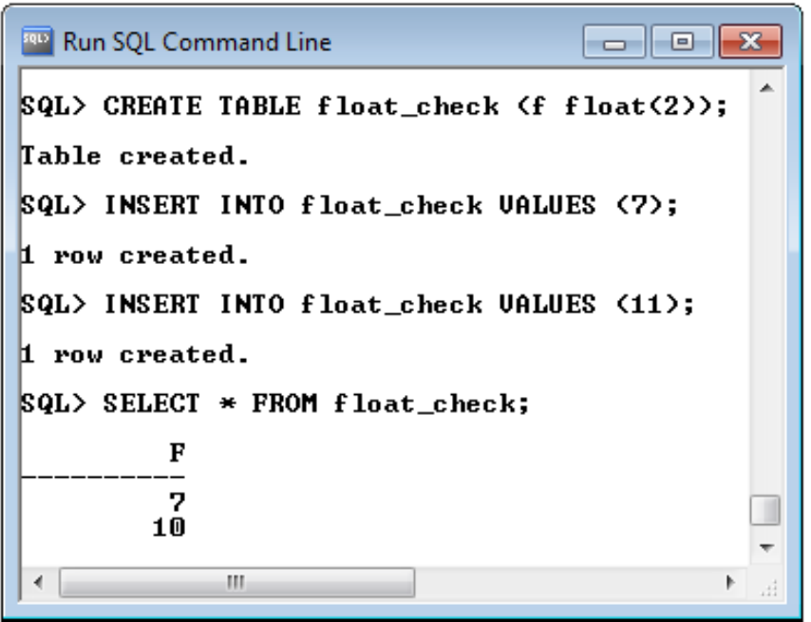
Типы данных 2/3
Создаём вспомогательную таблицу:
CREATE TABLE numbers (
number_u NUMBER, numeric_u NUMERIC, decimal_u DECIMAL,
integer_u INTEGER, smallint_u SMALLINT, number_p NUMBER(9),
numeric_p NUMERIC(9), decimal_p DECIMAL(9),
number_ps NUMBER(9,2), numeric_ps NUMERIC(9,2),
decimal_ps DECIMAL(9,2), number_s NUMBER(*,2),
numeric_s NUMERIC(*,2), decimal_s DECIMAL(*,2),
float_u FLOAT, float_p FLOAT(30), real_u REAL,
double_u DOUBLE PRECISION);
На следующем слайде видно, что в Oracle числа
на самом деле представляются типами NUMBER и FLOAT.
Вот к чему приводит отсутствие правильного задания числового типа.
Правда, неожиданный результат!
https://docs.oracle.com/database/121/SQLRF/sql_elements001.htm#SQLRF0021

Slide 10
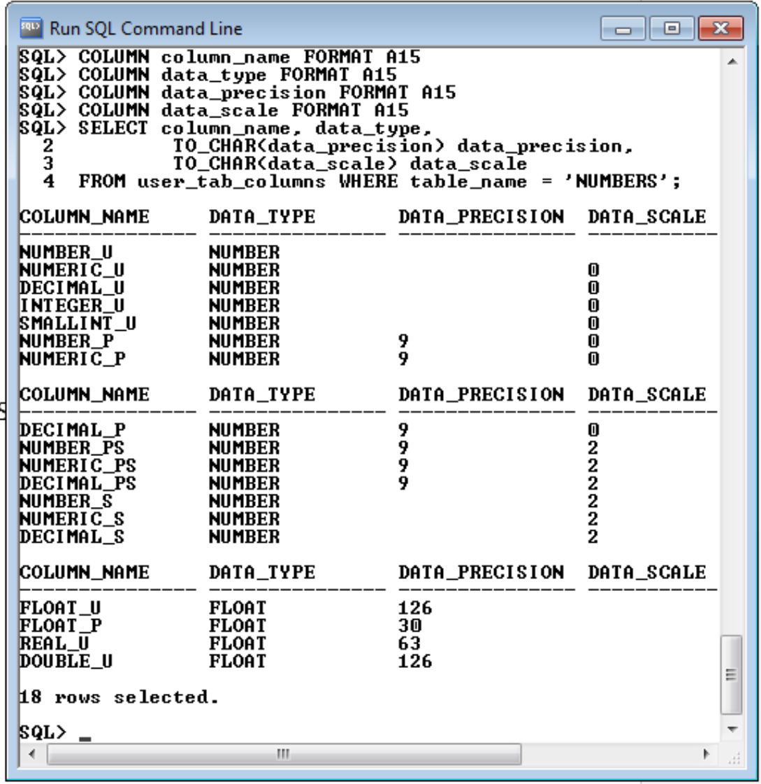
Типы данных 3/3

Slide 11
Имена символьных типов данных
{CHAR [(size [BYTE | CHAR])] | VARCHAR2 (size [BYTE | CHAR])
| NCHAR [(size)] | NVARCHAR2 (size)}
Немного более подробное описание символьных типов.
CHAR[(длина)] – строки фиксированной длины от 1 до 2000 байт
VARCHAR2 (длина) – строки символов переменной длины от 1 до 4000 байт. Синоним VARCHAR.
NCHAR(длина) и NVARCHAR2 (длина) – строки в национальной многобайтной кодировке
Имена больших объектов четырех типов:
{BLOB | CLOB | NCLOB | BFILE}
Имена типов long и raw:
{LONG | LONG RAW | RAW (size)}

Slide 12
Большие типы данных 1/3
BFILE — двоичный файл. Содержит локатор файла операционной системы расположенный
вне базы данных. Это внешний объект
BLOB — большой двоичный объект. Содержит локатор LOB, указывающий на большой
двоичный объект, хранящийся в базе данных. Внутренний объект. Хранятся
двоичные объекты, например, графические данные, видео- или звуковые файлы.
CLOB — большой символьный объект. Содержит локатор LOB, указывающий на хранящийся
в базе блок текстовых данных. Размер до 8 терабайт. Внутренний объект. Хранятся
символьные объекты, например, документы.
NCLOB — это LOB с поддержкой символов национальных языков (NLS). Cодержит
локатор LOB, указывающий на хранящийся в базе блок. Размер до 8 терабайт. Внутренний объект.
RAW – аналог VARCHAR2, максимальный размер - 2000 байт.
Столбец LOB может храниться не так, как базовая таблица. Можно, например, хранить данные таблицы и связанные с ней объекты LOB в разных местах.
LONG для строк переменной длины-- максимальный размер до 2 Гб. Используется в словаре для хранения текстов. Столбцы типа LONG можно использовать в запросах и командах DML.

Slide 13
Большие типы данных 2/3
LONG RAW, для двоичных данных или строк байтов -- максимальный размер до 2 Гб
LONG и LONG RAW устаревшие типы используемые для обеспечения обратной совместимости; лучше заменить их на CLOB или BLOB
В таблице может быть несколько столбцов CLOB, BLOB и BFILE, а столбец типов LONG или LONG RAW может быть только один.
Хотя в столбцах типа LONG и LONG RAW можно хранить большие объемы символьных и двоичных данных, максимальная длина соответствующих им переменных PL/SQL всего лишь 32 760 байт. Поэтому в PL/SQL лучше использовать вместо них типы VARCHAR2 и RAW.
Значения типов LONG и LONG RAW, извлекаемые из базы данных и содержащие более 32 767 байт данных, не могут присваиваться переменным типа VARCHAR2 и RAW. Это крайне неудобное ограничение, из-за которого типы LONG и LONG RAW лучше вообще не применять.
В описании типов и в функциях можно указывать размер в байтах
VARCHAR2 (20 BYTE) и SUBSTR (<string>, 1, 20)
и в символах
VARCHAR2 (10 CHAR) and SUBSTR (<string>, 1, 10).

Slide 14
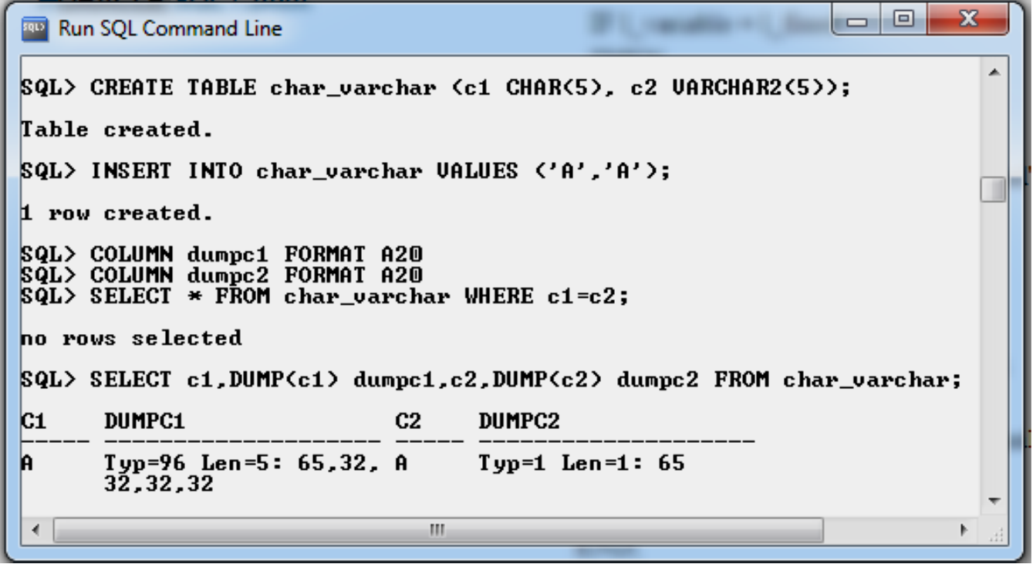
Большие типы данных 3/3
Если вводимое значение имеет длину меньше указанной в определении типа CHAR, то происходит пополнение пробелами до этой длины. В столбце типа VARCHAR2 в этом случае сохранится ровно столько символов, сколько было введено.
Теперь станет понятен на первый взгляд странный результат запроса на следующем рисунке.

Slide 15
Типы данных дата – время
Установки для работы с датами:
ALTER SESSION SET nls_territory='RUSSIA';
ALTER SESSION SET nls_language='RUSSIAN';
{DATE | TIMESTAMP [(fractional_seconds_precision)]
[WITH [LOCAL] TIME ZONE] INTERVAL YEAR [ (year_prec)]
TO MONTH | INTERVAL DAY [ (day_precision) ] TO SECOND [(fractional_seconds_precision)]}
Существует два вида типов даты – времени:
DATE – дата в диапазоне от 1 января 4712 г. до нашей эры до 31 декабря 9999 г. нашей эры; в дате хранится время с точностью до секунды.
TIMESTAMP (точность) -- значение года, месяца, дня, время в часах, минутах и секундах с точностью_в_долях_секунды. Диапазон точности от 0 до 9. Значение по умолчанию 6.
Значение точности определяет число цифр в дробной части поля секунд.
Существует два вида интервалов «год-месяц» и «день- время»:
INTERVAL YEAR [(точность)] TO MONTH -- интервалы, содержащие годы и месяцы. Точность задает число цифр в поле лет. Необходимо указать целое значение в диапазоне от 0 до 4. По умолчанию значение 2.
INTERVAL DAY [(точность_для_дней)] TO SECOND [(дробная_часть_секунд] -- интервалы, содержащие дни, часы, минуты и секунды. “Точность_для_дней” определяет число цифр в поле дней (от 0 до 9, по умолчанию 2 ). “Дробная_часть_секунд” задаёт точность в поле секунд (от 0 до 9, по умолчанию 6).

Slide 16
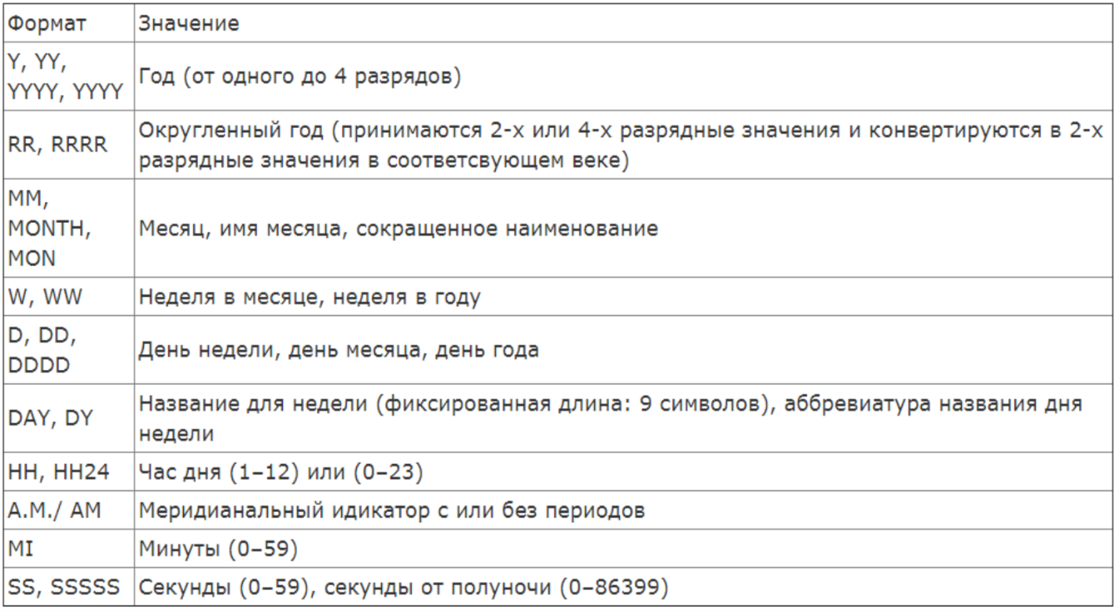
Маски форматов даты – времени

Slide 17
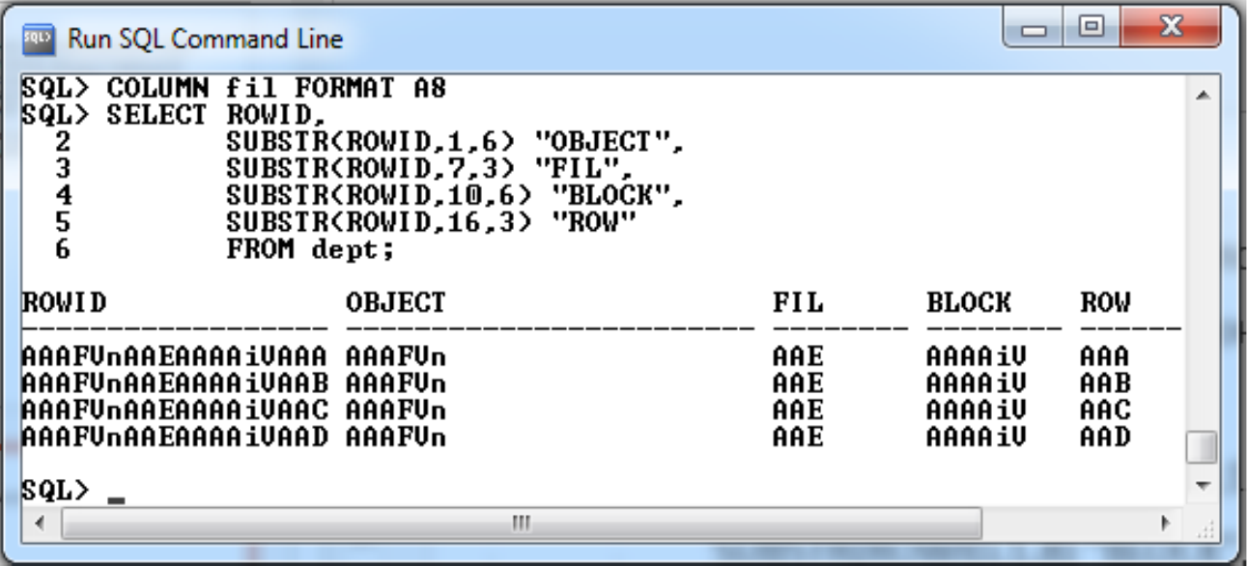
ROWID
ROWID это псевдостол­бец, являющийся уникальным идентификатором строки. Он уникален в рамках таблицы.
Функцию SUBSTR можно использовать, чтобы разбить значение ROWID на четыре его компоненты (объект, файл, блок и строку). Последняя компонента "строка" уникальна в пределах блока.
Пример:
SELECT ROWID, SUBSTR(ROWID,15,4) "FILE",
SUBSTR(ROWID,1,8) "BLOCK",
SUBSTR(ROWID,16,4) "ROW"
FROM emp;
Значения ROWID записываются в
системе счисления с основанием 64.
Никогда не ссылайтесь на ROWID
за пределами транзакции, в которой он был получен, т.к. значение ROWID для строки может изменяться.
Пакет DBMS_ROWID позволяет создавать ROWID и получать информацию о ROWID из программ PL / SQL и инструкций SQL.

Slide 18
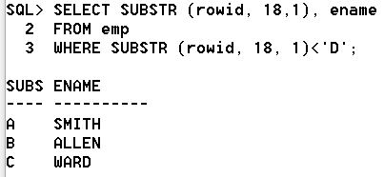
Пример неправильного использования ROWID 1/2
Необходимо выбрать первые три записи из таблицы emp.
Используем для этой цели ROWID.
Частный результат верен, но Решение неправильное.
Поясняем это на примере, отличающемся типами
CHAR с большой длиной, сравнимой с размером блока
базы.
CREATE TABLE chain_T (s1 char(2000),
s2 char(2000), s3 char(2000), s4 char(2000));
INSERT INTO chain_T values ('A', 'A', 'A', 'A' );
INSERT INTO chain_T values ('B', 'B', 'B', 'B');
INSERT INTO chain_T values ('D', 'D', 'D', 'D');
INSERT INTO chain_T values ('E', 'E', 'E', 'E');
INSERT INTO chain_T values ('F', 'F', 'F', 'F');
И из chain_T получим первые три записи тем же способом:

Slide 19
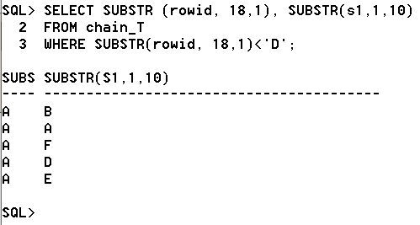
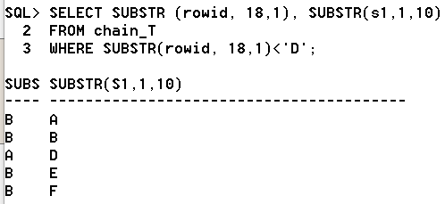
Пример неправильного использования ROWID 2/2
Удалим все строки и вновь их запишем.
Повторим запрос. Что получилось?
Объясните результат.

Slide 20
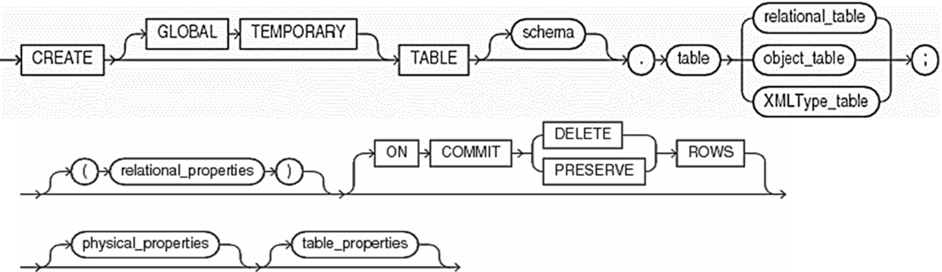
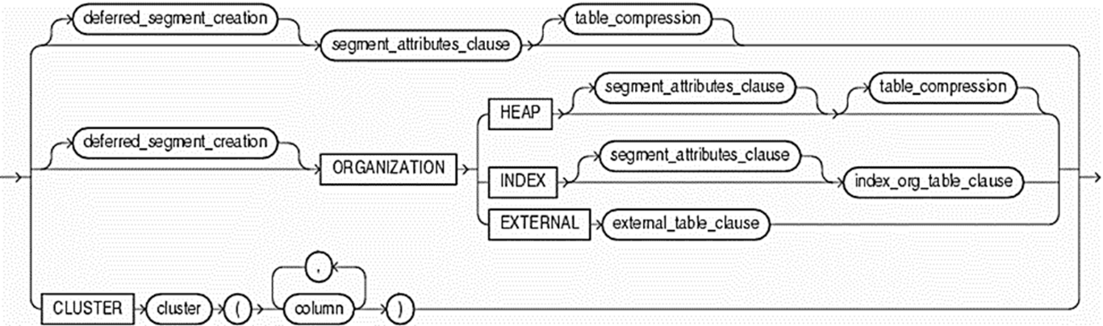
Создание таблиц типа heap 1/4
Пояснение: в физических свойствах фраза
deferred_segment_creation это
SEGMENT CREATION DEFERRED/IMMEDIATE,
где DEFERRED-означает, что сегмент создается при первой вставке INSERT.

Slide 21
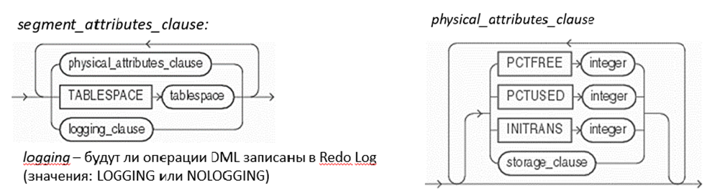
Создание таблиц типа heap 2/4
Почти все физические атрибуты для партиционированных таблиц могут быть заданы индивидуально для разделов (а могут и на уровне таблицы, тогда это влияет на все разделы).
PCTUSED нельзя указывать для индексно-организованных таблиц.
PCTFREE+PCTUSED <= 100. При малом значении PCTFREE и частых UPDATE вероятно, что строки будут перемещаться из текущего в другие блоки – миграция. Малое значение PCTFREE для экономии дискового пространства имеет смысл делать для архивных таблиц, или таблиц логов.

Slide 22
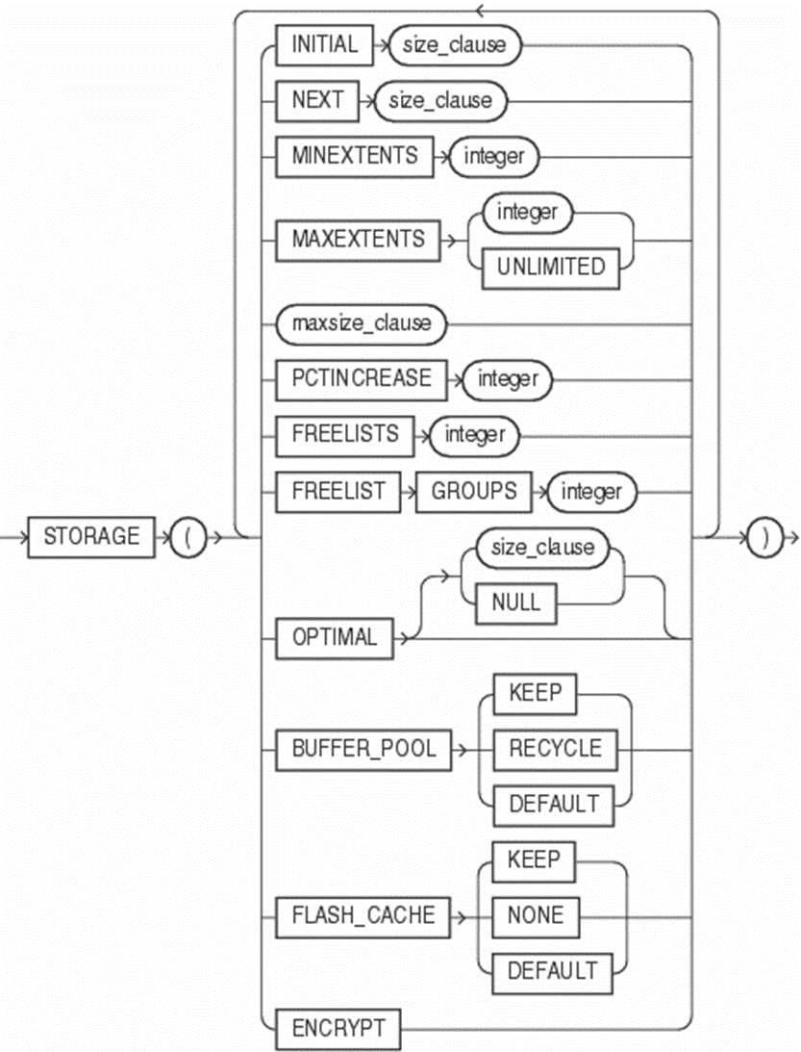
Создание таблиц типа heap 3/4
INITRANS – сколько слотов транзакций выделяется в блоке –
от 1 до 255. По умолчанию 1. Слот транзакции – это место
под маркер, который транзакция ставит в блок. Занимает
около 23 байт.
MAXSIZE – максимальный размер объекта (UNLIMITED не
ограничено).
MINEXTENTS – минимальное количество экстентов объекта.
MAXEXTENTS – используется только для табличных
пространств управляемых словарём. Для вычисления первоначального размера используются параметры INITIAL, MINEXTENTS, NEXT и PCTINCREASE. При дальнейшем выделении новых экстентов они игнорируются.

Slide 23
Создание таблиц типа heap 4/4
INITIAL – размер первого экстента объекта, в зависимости от
allocation_type:
UNIFORM – дефолтный размер экстента; другие – может быть выделено 64K, 1M, 8M, или 64M. Нельзя указывать в ALTER.
NEXT – размер следующего выделяемого экстента:
UNIFORM – игнорируется, значение берётся из табличного пространства; другие – Oracle сам вычисляет (заданное пользователем игнорируется)
PCTINCREASE – на сколько % следующий экстент при выделении больше последнего (используется только для табличных пространств управляемых словарём).

Slide 24
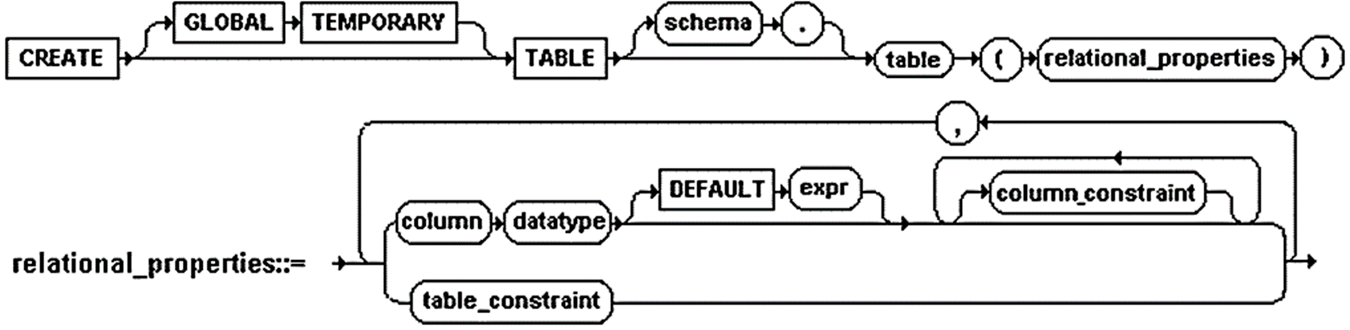
Создание врѐменных таблиц
Создание врѐменной таблицы уровня сессии (упрощённая версия).
Синтаксис создания врѐменной таблицы уровня сессии
(ON COMMIT PRESERVE ROWS) и уровня транзакции
(ON COMMIT DELETE ROWS);
CREATE GLOBAL TEMPORARY TABLE имя_таблицы
{column-definition [, column-definition ] *}
[ON COMMIT {DELETE | PRESERVE} ROWS];

Slide 25
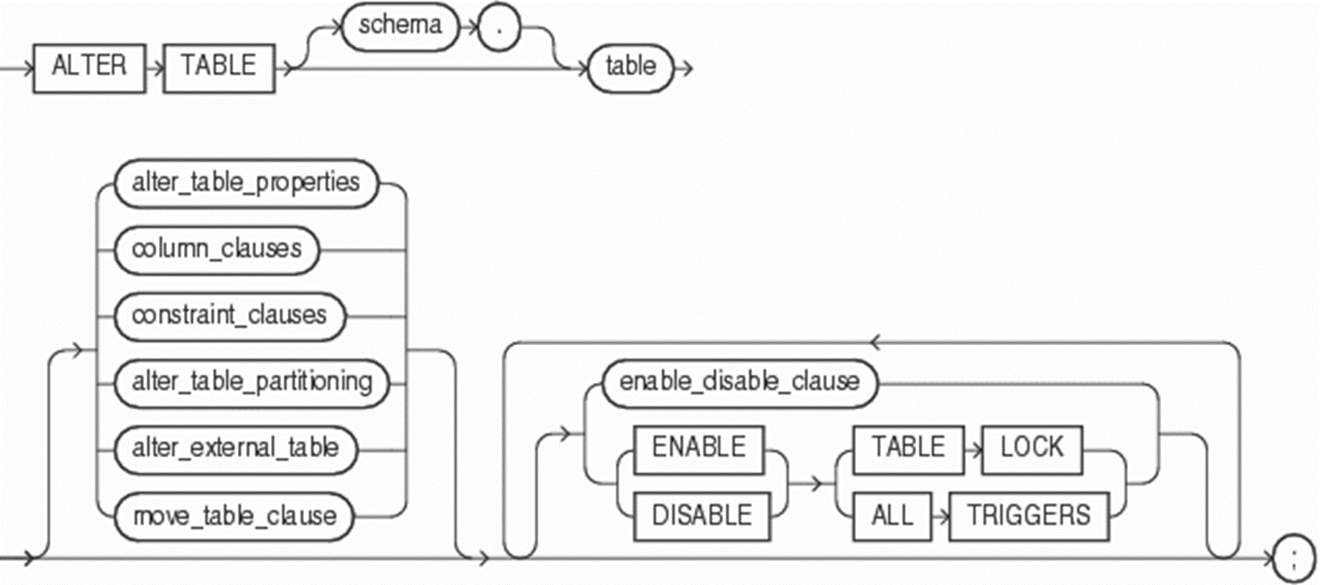
Изменение таблиц 1/3
Что делает с таблицей команда ALTER TABLE:
изменение имени таблицы;
изменение имени существующего поля;
добавление нового поля;
удаление существующего поля;
изменение типа существующего поля;
изменение выражение для виртуального поля;
создание нового ограничения;
удаление существующего ограничения;
изменение имени существующего ограничения;
отключение и включение действия ограничений;
изменение параметров размещения таблицы и т.д.

Slide 26
Изменение таблиц 2/3
Основные подфразы:
-- alter_table_properties – изменение свойств таблицы;
-- column_clauses – добавление, удаление и изменение полей таблицы, в том числе переименование;
-- constraint_clauses – добавление, изменение, переименование и удаление ограничений целостности;
-- alter_table_partitioning – изменение способа партиционирования таблицы;
-- move_table_clause – изменение атрибутов сегмента таблицы, в том числе перемещение в другое ТП;
-- enable_disable_clause – включение/выключение ограничений целостности.
Таблица должна быть в схеме пользователя, или пользователь должен иметь системную привилегию ALTER ANY TABLE. Можно:
добавить, переопределить столбец (тип, размер, значение по умолчанию) или удалить его:
ALTER TABLE имя_таблицы ADD имя_столбца тип_столбца [DEFAULT значение_по_умолчанию];
ALTER TABLE имя_таблицы DROP COLUMN имя_столбца;
ALTER TABLE имя_таблицы DROP (список_столбцов);
сделать столбец неиспользуемым:
ALTER TABLE имя_таблицы SET UNUSED COLUMN имя_столбца;
ALTER TABLE имя_таблицы SET UNUSED (список_столбцов);

Slide 27
Изменение таблиц 3/3
Замечание: обратите внимание на то, что данные столбца, помеченного как неиспользуемый не удаляются; можно создать второй столбец с тем же именем, что у неиспользуемого; данные удаляются только после выполнения команды
ALTER TABLE имя_таблицы DROP UNUSED COLUMNS
Добавить ограничение целостности или изменить его свойства:
ALTER TABLE имя_таблицы enable constaint имя_ограничения_целостности;--разрешить ограничение
ALTER TABLE имя_таблицы disable constaint имя_ограничения_целостности;--запретить ограничения
ALTER TABLE имя_таблицы add constaint имя_ограничения_целостности; -- добавить ограничение
ALTER TABLE имя_таблицы drop primary key; -- удаление ПК
ALTER TABLE имя_таблицы drop constaint имя_ограничения_целостности; -- удалить ограничение
ALTER TABLE имя_таблицы rename имя_старого_огранич. TO имя_нового_огранич; -- переименовать
Примеры:
Переименование таблицы
ALTER TABLE "Все_заказы" RENAME TO "Все_ заказы_1";
RENAME "Все_заказы" TO "Все_заказы_1";
Переименование столбца
ALTER TABLE "Клиент" RENAME column "Образование" TO "Степень";
Установление значения по умолчанию
ALTER TABLE "Клиент " MODIFY "Степень" DEFAULT 'отсутствует‘;

Slide 28
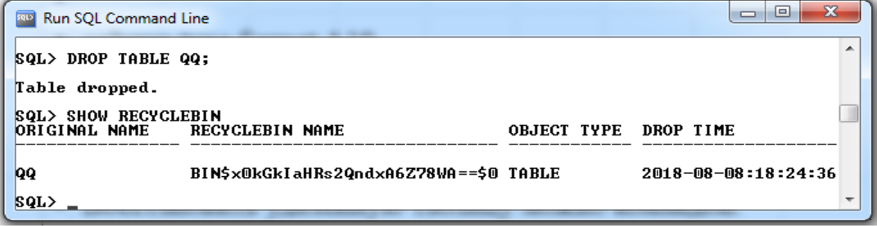
Полезные скрипты
Восстановление удаленной таблицы.
Корзина для удаленных объектов базы просматривается через представление словаря user_recyclebin. Командой SHOW RECYCLEBIN можно просмотреть часть его столбцов.
Скрипт для просмотра user_recyclebin:
COLUMN type FORMAT A10
SELECT original_name, object_name, type
FROM user_recyclebin;
Восстановить удаленную таблицу можно командой:
FLASHBACK TABLE имя_таблицы TO BEFORE DROP;
Удаление таблицы полностью:
PURGE TABLE имя_таблицы;
Очистка корзины:
PURGE RECYCLEBIN;

Slide 29
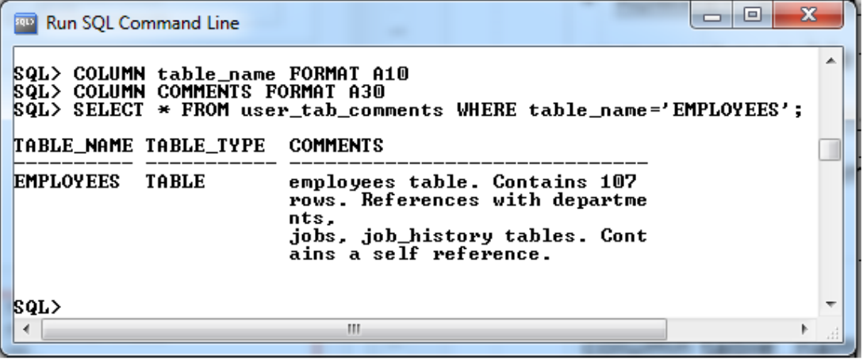
Комментарии
Могут создаваться комментарии к таблицам, столбцам, представлениям и моментальным снимкам.
Комментарии к таблицам хранятся в представлениях:
DBA_TAB_COMMENTS.
Комментарии к столбцам хранятся в представлениях:
DBA_COL_COMMENTS
Комментарии к представлениям и
материализованным представлениям хранятся в:
DBA_MVIEW_COMMENTS,
DBA_INDEXTYPE_COMMENTS,
DBA_EDITION_COMMENTS.
Как вы помните, вместо префикса DBA_
могут использоваться USER_ или ALL_.
Добавление комментария на таблицу:
COMMENT ON TABLE имя_таблицы is ‘текст_комментария’.
Добавление комментария на столбец:
COMMENT ON COLUMN имя_столбца is ‘текст_комментария’.
Текст комментария может иметь размер до 4000 байт.
Комментарий можно удалить из базы данных, установив его равным пустой строке (''). Например,
COMMENT ON TABLE emp_new IS '';

Slide 30
Врéменные таблицы 1/3
В каких ситуациях они нужны:
Создается достаточно большой объем врéменных данных, которые должны существовать только в период жизни транзакции или одной сессии. Затем они удаляются.
Очень сложный запрос разбивается на несколько простых. Каждый из них формирует свою врéменную таблицу. Затем к ним обращаются. Такое кеширование промежуточных данных может повысить производительность.
В определении врéменных таблиц, существующих только в текущей транзакции добавляется фраза ON COMMIT DELETE ROWS:
CREATE GLOBAL TEMPORARY TABLE …..
ON COMMIT DELETE ROWS;
А в таблицах, существующих в течение сессии добавляется фраза
ON COMMIT PRESERVE ROWS:
CREATE GLOBAL TEMPORARY TABLE …..
ON COMMIT PRESERVE ROWS;

Slide 31
Врéменные таблицы 2/3
Для созданных врéменных таблиц сегменты выделяются только после первой вставки строки (первая команда INSERT или CREATE TABLE AS SELECT). Сегменты освобождаются после завершения транзакции, соответственно, сессии. Резервирование (backup) и восстановление (recovery) для врéменных таблиц невозможно.
При откате транзакции данные врéменной таблицы теряются, но ее определение сохраняется. Если в рамках транзакции, использующей врéменную таблицу порождается несколько автономных транзакций, то они используют врéменную таблицу по очереди (последующая только после того как завершится предыдущая).
Разрешается выполнять все команды DDL кроме TRUNCATE.
Пример сессионной врéменной таблицы:
CREATE GLOBAL TEMPORARY TABLE tt0
(ename char(20),
sal number(5), usr char(10))
ON COMMIT PRESERVE ROWS;

Slide 32
Врéменные таблицы 3/3
Пример транзакционной врéменной таблицы:
CREATE GLOBAL TEMPORARY TABLE tt1
(ename char(20), sal number(5), usr char(10))
ON COMMIT DELETE ROWS;
Ограничения на использование врéменных таблиц.
Врéменные таблицы не могут использоваться в инструкциях:
ALTER TABLE, CREATE INDEX, CREATE SYNONYM, CREATE TRIGGER, CREATE VIEW, GRANT, LOCK TABLE, RENAME, REVOKE.
Временная таблица в Oracle не может быть партицирована, кластеризована, или быть организованной по индексу.
Нельзя связывать внешние ключи с колонками временной таблицы
Врéменная таблица не может включать вложенных таблиц (nested table)
Нельзя использовать в описании временных таблиц фразы: LOB_storage, storage_clause, или logging_clause
Параллельные запросы во врéменных таблицах не поддерживаются
Распределенные транзакции не могут работать с врéменными таблицами
Сегментирование во врéменных таблицах не работает.

Slide 33
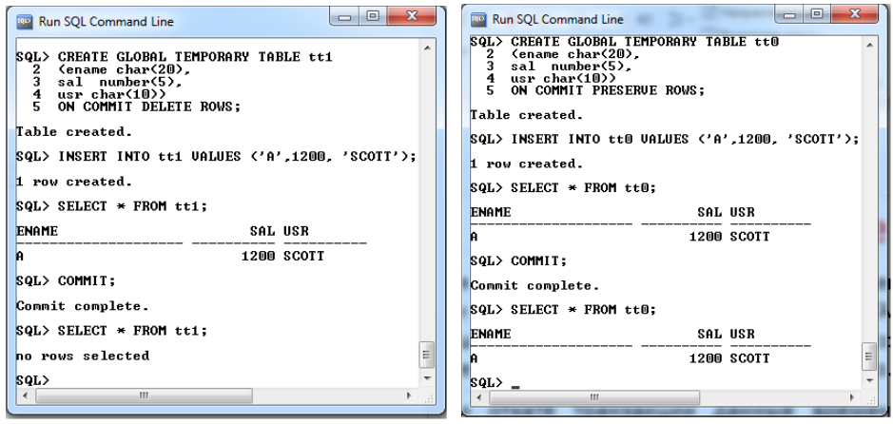
Пример создания временной таблицы с использованием запроса.
Заполненные данные существуют только для текущей сессии. При чтении таблицы min_salesemp из другой сессии она будет представляться пустой.
CREATE GLOBAL TEMPORARY TABLE min_salesemp
ON COMMIT PRESERVE ROWS
AS SELECT * FROM EMP WHERE sal < 2000;
Транзакционные и сессионные врéменные таблицы:

Slide 34
Индексно-организованные таблицы 1/2
Таблицы, организованные по индексу (index-organized tables -- IOT) имеют структуру индекса. Данные отсортированы по значениям столбца, на котором создан первичный ключ. Дополнительное место для хранения индекса не требуется.
Типичное применение индексной организации – таблица, к которой часто обращаются по ключу. Если же запросы по ключу не критичны, лучше использовать структуру heap.
Индексно-организованная таблица будет эффективна, только если она мало или совсем не изменяется. Иначе, возрастут затраты на перестройку индекса.
Два критерия для принятия решения о том, следует ли организовать таблицу как IOT:
• Она должна состоять из первичного ключа (на одном или нескольких столбцах) и ещё одного, максимум двух столбцов.
• Единственный путь доступа к таблице - это первичный ключ (или его столбцы).
Синтаксис команды создания IOT:
CREATE TABLE имя_таблицы
(описания_полей,
CONSTRAINT имя_ПК PRIMARY KEY (ключевые_поля))
ORGANIZATION INDEX [tablespace имя_табл_пространства]
[PCTTHRESHOLD 20]
[OWERFLOW TABLESPACE имя_табл_пространства];
OVERFLOW дополнительный сегмент, в который помещаются данные строк IOT таблицы, когда они становятся слишком большими.
PCTTHRESHOLD. Когда объем данных в строке превзойдет этот процент от размера блока, хвостовые столбцы строки будут храниться в дополнительном cегменте

Slide 35
Индексно-организованные таблицы 2/2
Любая часть строки таблицы, занимающая более 25 процентов в каждом блоке данных, сохраняется в области переполнения. CREATE TABLE фразой OWERFLOW TABLESPACE назначает табличное пространство для хранения переполнения из индексных блоков.
Определить, какие строки выходят за пороговое значение, можно, выполнив инструкцию
ANALYZE TABLE...LIST CHAINED ROWS.
Пример:
CREATE TABLE iot_ (
a number,
b varchar2(10),
CONSTRAINT pk_iot_ PRIMARY KEY (a, b))
ORGANIZATION INDEX;

Slide 36
Метаданные. Пакет DBMS_METADATA
DBMS_METADATA это пакет предназначенный для поиска метаданных в словаре в виде текста XML или скрипта DDL и отправки XML для повторного создания исследуемого объекта.
Одна из функций пакета это GET_DDL работающая в формате:
SELECT dbms_metadata.get_ddl(‘тип_объекта’, ‘имя_объекта’, ‘схема’)
FROM dual.
Доступные типы объектов - PROCEDURE, TABLE, CONSTRAINT, INDEX, PACKAGE, TRIGGER и т.д.
При работе со своей схемой пользователь может не указывать третий параметр.
Имеются следующие функции пакета:
GET_DEPENDENT_DDL (процедурные зависимости)
GET_GRANTED_DDL (дарованные привилегии)
и другие.

Slide 37
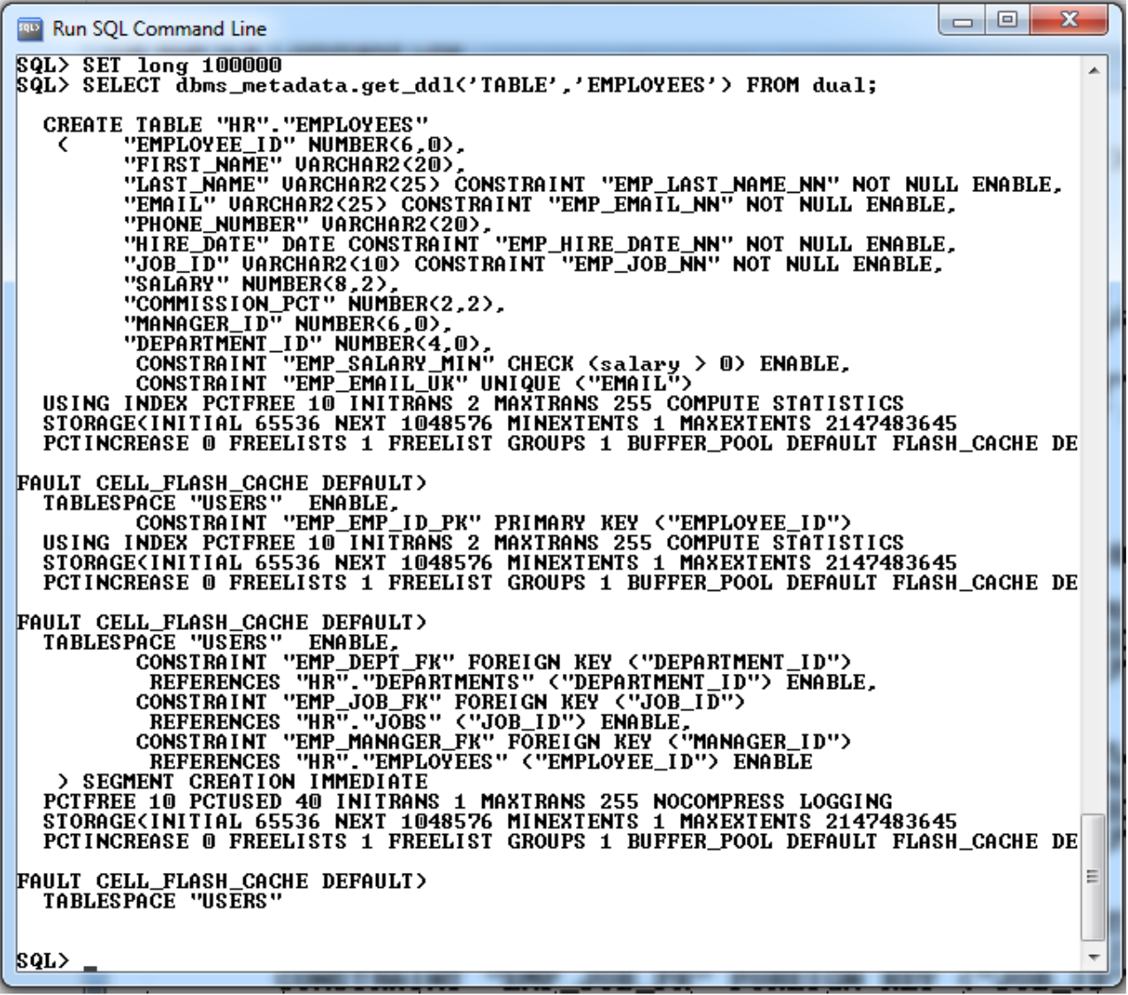
Метаданные таблиц и связанных с ними объектов
Метаданные таблицы employees
SELECT dbms_metadata.get_ddl
(‘TABLE’, ‘EMPLOYEES’)
FROM dual;
.

Slide 38
Другие функции пакета dbms_metadata 1/4
Что такое процедурная зависимость? Если элемент A схемы использует элемент B, то говорят, что между ними существует зависимость. Примеры: представление зависит от таблицы, на которой оно построено, процедура зависит от представления, к которому она обращается.
Функция get_dependent_ddl возвращает DDL определяющую зависимость объектов. Её формат:
dbms_metadata.get_dependent_ddl (
object_type IN VARCHAR2,
base_object_name IN VARCHAR2,
base_object_schema IN VARCHAR2 DEFAULT NULL,
[version IN VARCHAR2 DEFAULT 'COMPATIBLE‘],
[model IN VARCHAR2 DEFAULT 'ORACLE‘],
[transform IN VARCHAR2 DEFAULT 'DDL‘],
[ object_count IN NUMBER DEFAULT 10000]
) [RETURN CLOB];
На следующем слайде пример использования get_dependent_ddl:
Замечание: Если вы работаете в SQL*Plus,
установите PAGESIZE в 0, а LONG, например,
в 2000000, иначе не будет выдан полный ответ.
Пример установок:
SET PAGESIZE 0
SET LONG 2000000
SET LINESIZE 1000

Slide 39
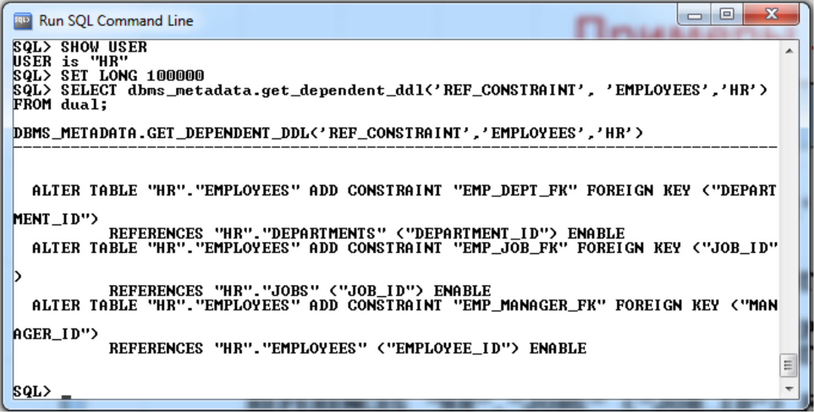
Другие функции пакета dbms_metadata 2/4

Slide 40
Другие функции пакета dbms_metadata 3/4
Функция get_granted_ddl возвращает DDL для назначения системных привилегий и ролей для пользователей или ролей. Её формат:
dbms_metadata.get_granted_ddl (
object_type IN VARCHAR2,
grantee IN VARCHAR2 DEFAULT NULL],
[version IN VARCHAR2 DEFAULT 'COMPATIBLE',
[model IN VARCHAR2 DEFAULT 'ORACLE‘],
[transform IN VARCHAR2 DEFAULT 'DDL‘],
[object_count IN NUMBER DEFAULT 10000]
) [RETURN CLOB];
На следующем слайде пример использования get_granted_ddl:

Slide 41
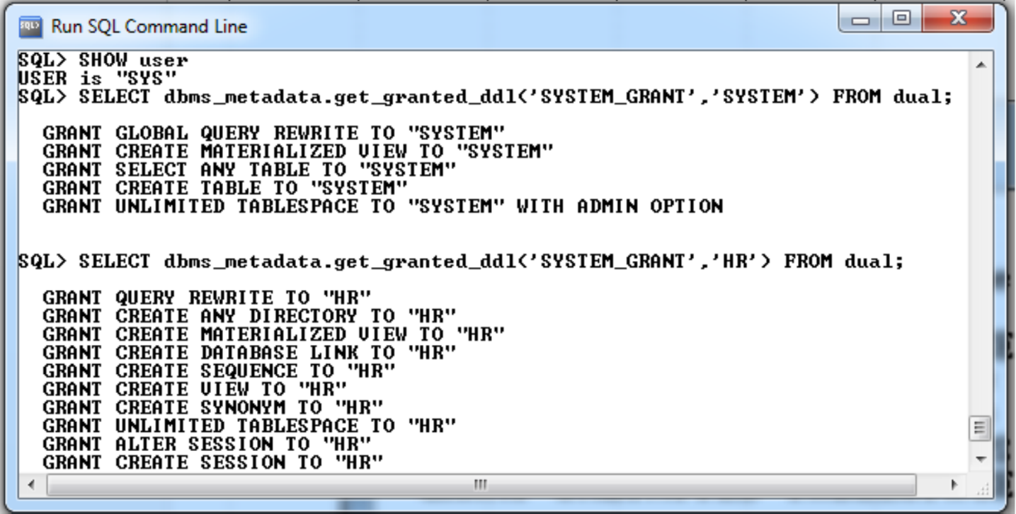
Другие функции пакета dbms_metadata 4/4

Slide 42
Внешние таблицы 1/2
Внешняя таблица доступна только для чтения. Её метаданные хранятся в базе данных, а сами данные – вне базы данных.
Главный недостаток внешних таблиц -- невозможность создания индексов, поэтому выборка данных может быть медленной.
Можно применить параллельный запрос, но, нельзя изменять данные, или собирать статистику по ним. Но можно использовать пакет DBMS_STATS.GATHER_TABLE_STATS для определения лучшего плана объединения.
Рассмотрим простейший пример.
В Windows создаём папку D:\outdata. В ней текстовый файл с разделителями city.csv с кодировкой UTF8.
Содержимое файла:
1,London,10000000
2,Ostin,500000
3,Detroit,300000
4,Monreal,200000
5,Paris,2000000
7,Berlin,110000
8,Roma,400000
9,Berlin,500000

Slide 43
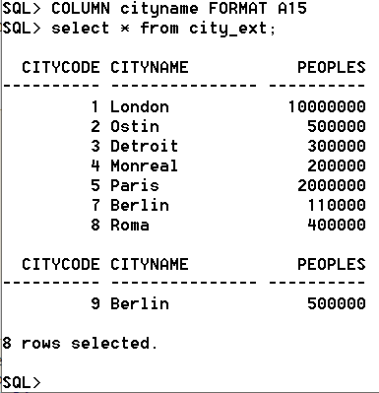
Внешние таблицы 2/2
Cоздаём специальный объект directory, указывающий на каталог, где будут расположены файлы внешних таблиц:
CREATE OR REPLACE DIRECTORY ext_tab_data AS 'D:/outdata';
Создаем таблицу для файла city.csv
CREATE TABLE city_ext (
CITYCODE NUMBER,
CITYNAME VARCHAR2(50),
PEOPLES NUMBER)
ORGANIZATION EXTERNAL (
TYPE ORACLE_LOADER
DEFAULT DIRECTORY ext_tab_data
ACCESS PARAMETERS (
RECORDS DELIMITED BY NEWLINE
FIELDS TERMINATED BY ','
MISSING FIELD VALUES ARE NULL )
LOCATION ('city.csv')
)
PARALLEL 5
REJECT LIMIT UNLIMITED;
Здесь • city_ext – название внешней таблицы • TYPE – драйвер загрузки • DEFAULT DIRECTORY – созданная директория Oracle • ACCESS PARAMETERS – параметры загрузки файла , см SQL*LOADER • LOCATION – название файла на основе которого создается внешняя таблица

Slide 44
Метаданные внешних таблиц
Просмотр информации о внешних таблицах в представлениях:
[DBA| ALL| USER]_EXTERNAL_TABLES -- Специфические атрибуты внешних таблиц
[DBA| ALL| USER]_EXTERNAL_LOCATIONS -- Источники данных внешних таблиц
[DBA| ALL| USER]_TABLES -- Описания таблиц в БД
[DBA| ALL| USER]_TAB_COLUMNS -- Описания столбцов таблиц, представлений и кластеров в БД
[DBA| ALL]_DIRECTORIES -- Описания объектов каталога в БД.

